Slide 1

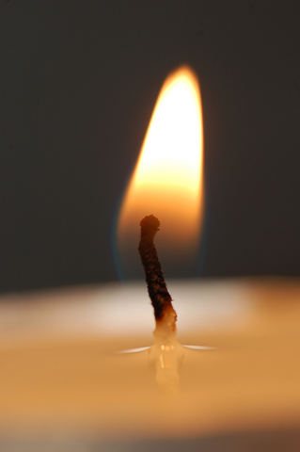
Лабораторная работа
NaCl
NaCl
Что произойдёт через
10 минут?

